Slide 1

C언어 (CSE2035) (Chap2. Pointers)
C 프로그래밍
Sungwon Jung, Ph.D.
Dept. of Computer Science and Engineering
Sogang University
Seoul, Korea
Tel: +82-2-705-8930
Email : jungsung@sogang.ac.kr

Slide 2
제출 형식
제출 메일 : 2015cprogramming02@gmail.com
메일 제목 : [실습4]학번_이름 : [실습4]20151234_홍길동
첨부 파일 : [실습4]학번_이름 .zip
( 각 소스 파일은 cp실습번호_학번_p문제번호.c)
예를들어, 실습1의 문제 2번 소스 : cp1_20151234_p2.c
제출 기한 : 당일 수업 종료 시 까지
실습 시간 안에 제출 못할 시, 다음날 24:00까지 제출
담당 멘토들에게 , 실습결과를 확인 받은 후 제출
(그렇지 않은 경우 불인정)
COPY X

Slide 3
Practice 1.
1부터 10까지 저장되어있는 정수형 배열을 n번 왼쪽으로 이동하는 프로그램을 작성하시오. 다음 세 가지 함수를 작성해야한다.
void shift_left(int *a) : a 배열을 왼쪽으로 한번 이동시킨다. a 배열의 첫번째 숫자는 a 배열의 마지막으로 이동한다.
void shift_n_left(int *a,int n) : a 배열을 왼쪽으로 n번 이동시킨다.
void print_array(int *a) : 배열 a를 출력한다.
입력 : 첫째 줄에 정수 n을 입력받는다. (0 <= n <= 1000)
출력 : 첫째 줄에 배열 a를 띄어쓰기로 구분하여 출력한다.
제약조건
main 함수에서 int a[10]={1,2,3,4,5,6,7,8,9,10}; 을 선언한다.
[ ] 연산자는 배열 선언할 때만 사용할 수 있다.
전역변수는 사용할 수 없다.

Slide 4
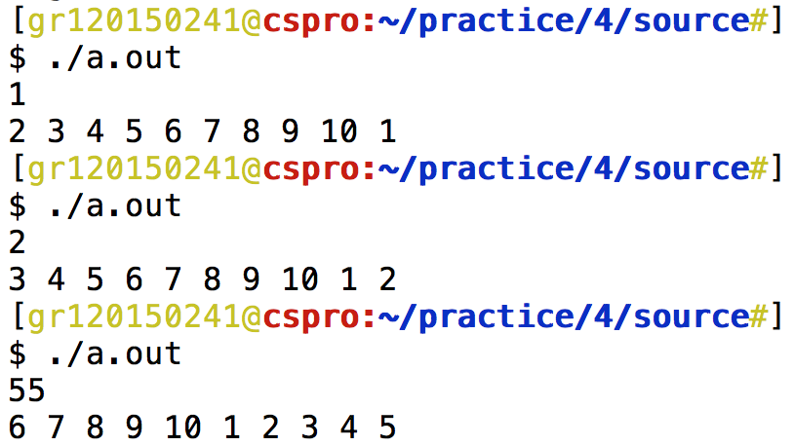
Practice 1.
Example

Slide 5
Practice 2.
n 개의 정수를 입력받아 오름차순으로 버블 정렬 후 출력하시오.
다음 세 가지 함수를 작성해야 한다.
void swap(int *a,int *b) : a와 b를 swap 한다.
void sort(int *a,int n) : 크기가 n인 정수배열 a를 버블 정렬한다.
void print_array(int *a,int n) : 크기가 n인 정수배열 a를 출력한다.
입력 : 첫째 줄에 정수 n을 입력받는다. (0 <= n <= 1000)
둘째 줄에 n개의 정수를 입력받는다.
출력 : 첫째 줄에 n개의 정수를 오름차순으로 출력한다.
제약조건
[ ] 연산자는 배열 선언할 때만 사용할 수 있다.
전역변수는 사용할 수 없다.

Slide 6
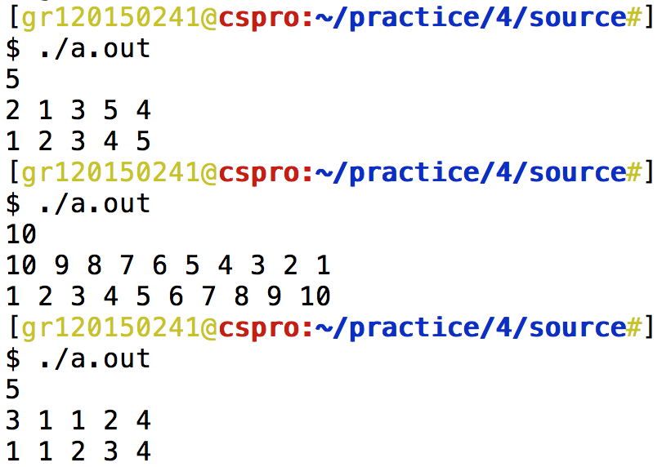
Practice 2.
Example

